Slide 1
Sistem de monitorizare IoT al parametriilor biologici
Andercou Alexandru Ștefan
Coordonator: S. L. Dr. Mădălin Ioan Neagu

Slide 2
Domeniul medical si probleme in aceste sisteme
Domeniul medical și activitatea spitalelor au un loc foarte important in vietiile noastre. Acest domeniu afectează cele mai vulnerabile componente ale societatii: batranii, copii si oamenii cu boli cronice.
Adesea eroriile umane precum lipsa de atentie, imposibilitatea de a urmari in permanenta starea pacientului si lipsa de comunicare intre pacienti si cadrele medicale au dus la rezultate dezastruoase.
In prezent aparetele de monitorizare ale bolnaviilor din Romania sunt aparete statice, iar măsurătoriile pot fi urmarite doar langă patul bolnaviilor.
Adesea deciziile doctoriilor sunt luate pe baza datelor imprecise, neavând un istoric clar al tuturor masuratoriilor luate de mecanismele existente.

Slide 3
Parametrii biologici vitali
Corpul uman este un sistem complex cu multe subsisteme. Pentru a masura starea oameniilor o metoda este sa se masoare activitatea acestor subsisteme.
Intre cele mai masurate si usor de masurat subisteme corporale se afla sistemul cardiac si respirator. Valori fizice care indica starea sistemului cardiac sunt rata pulsulului cardiac ,ECG sau electrocardiogramele si tensiunea iar pentru respirator este nivelul de oxigen din sange si sperometriile.
Pe langa masuratoriile care indica activitatea unui sistem specific mai exista valori care indica starea generala al organismului sau posibilitatea unor infectii, dintre acestea unul dintre cele mai comune este temperatura.

Slide 4
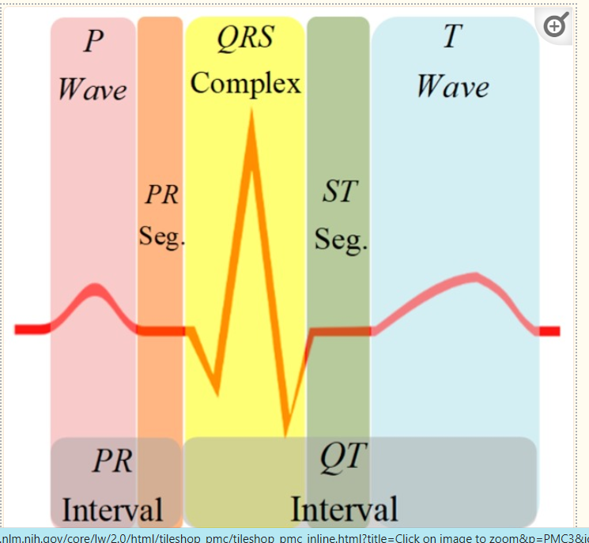
Semnal ecg
Activitatea electica al inimii
P Wave depolazarea atriului
PR segment pauza intre depola
rizarea atriului si depolarizarea
ventriculului
QRS Complex depolarizarea
ventriculului
ST segment
ventricular depolarization and
repolarization
T wave repolarizarea ventriculului

Slide 5
Sisteme IoT
Sistemele IoT sau Internet of things sunt sisteme care conectează aparate de măsură precum termostate sau aparate de masura medicale cu sisteme informatice complexe precum serverele web si internetul si cu actuatori precum ventilatoare sau relee.
Unele dintre acestea pot lua decizii singure precum luarea unor actiuni pentru schimbarea unei valori fizice fără interventia oameniilor
Altele se pot folosi pentru a lasa oamenii sa monitorizeze si sa ia decizii de la distanta.
Exemple sunt casele inteligente care pot controla lumina si temperatura din incaperi de pe telefon sau chiar din afara casei, smart trafic applications.
Sisteme IoT se bazeaza pe comunicarea dintre deviceuri cu sisteme informatice la care utilizatorii pot avea acces.

Slide 6
Sisteme IoT in domeniul medical
Pentru a rezolva poblemele amintite se poate implementa un mecanism hardware si software care sa creasca atat comunicarea dintre participantii din domeniul medical dar si sa ofere date de calitate si de la distanta cu o rezolutie ridicata folosind tehnologii IoT.
Cele mai utilizate tehnologii in domeniile de comunicare intre “things” si sistemele informatice sunt tehnologiile Bluetooth, WI-FI si protocolul de comunicare care sta la baza internetului HTTP.
Tehnologiile Bluetooth si WI-FI sunt tehnologii de transmisie al datelor wireless prin unde electromagnetice.Dintre cele doua protocolul WI-fi poate transmite date la distante mai mari si este utilizat pentru comunicarea in internet.Acest protocol foloseste unde electomagnetice cu frecvente:2.4Ghz,5Ghz,6Ghz

Slide 7
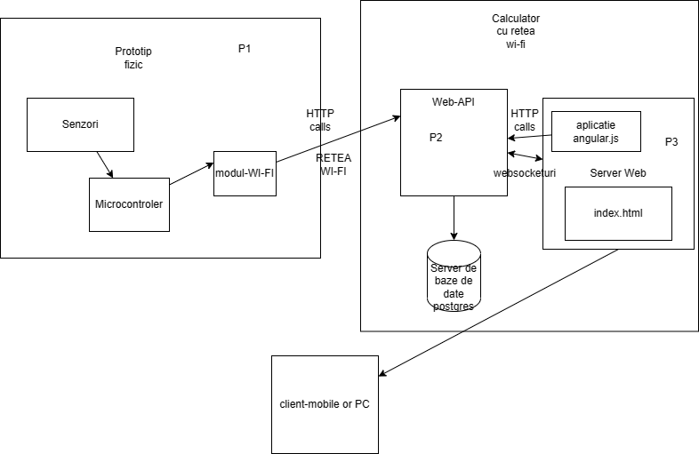
Sistemul propus si implementat
Sistemul propus si implementat este un sistem distribuit format din 3 module structurate sub arhitectura Client-Server:
Un client, un device fizic care reuneste 3 senzori: temperatura, umiditate si puls si 2 microcontrolloare care trimit date prin WI-FI cu protocolul HTTP .
Interfetele utilizator client web care pot fi accesate de pe deviceuri mobile din browsere in interiorul unei retele WI-FI ,WLAN sau de pe calculatorul sursa.
Un server de back-end API web care primește datele de la senzori, le analizeaza,genereaza notificari, le salveaza in baze de date si trimite datele utilizatorilor web.
3 tipuri de utilizatori web: pacienti, asistenti si administratori de sistem.

Slide 8
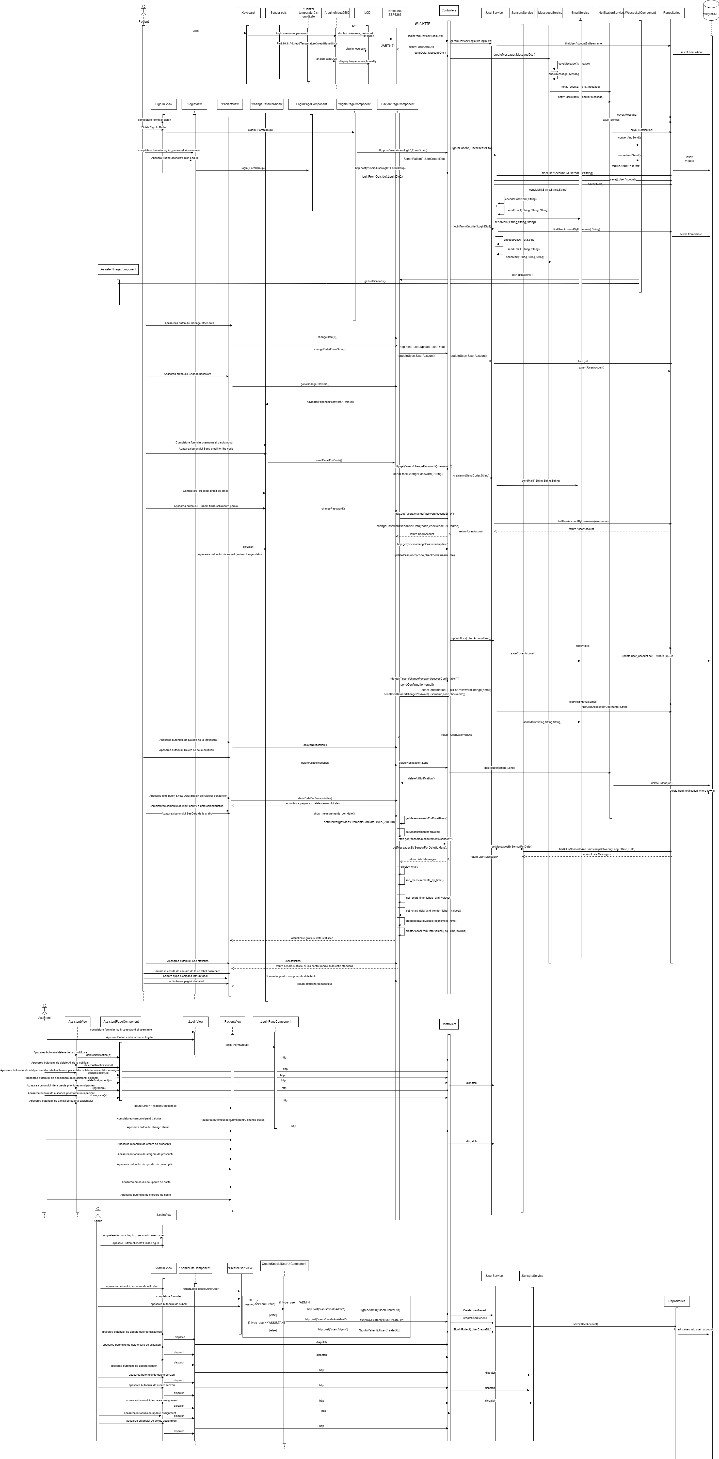
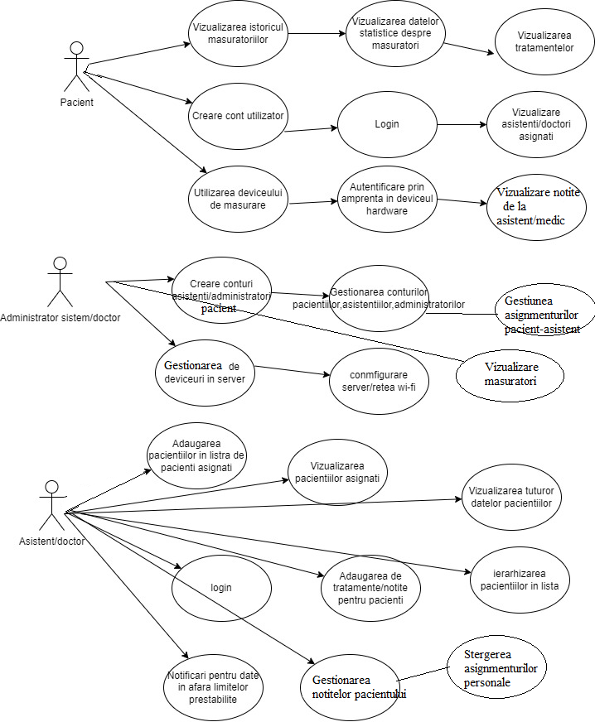
Cazuri de utilizare si diagrama de secvente

Slide 9
Tehnologii folosite
Pentru crearea serverelor web API backend si front end s-au folosit frameworkurile de dezvoltare Spring Boot si Angular V14
Folosirea ide-urilor VSCode pentru font-end si InteliJ pentru backend
Pentru baza de date relationale PostgreSQL
Iar pentru Arduino: Arduino.IDE si librarii in c++.

Slide 10
Backend
Java, limbaj OOP
Maven,pom.xml
Spring Boot Starter Web
Spring Boot Starter jdbc
Spring Boot jpa si orm
Spring Boot starter mail
Spring Boot starter websocket
Baza de date PostgreSQL
Arhitectura layered:Controller,Service,Repository, Baza de date

Slide 11
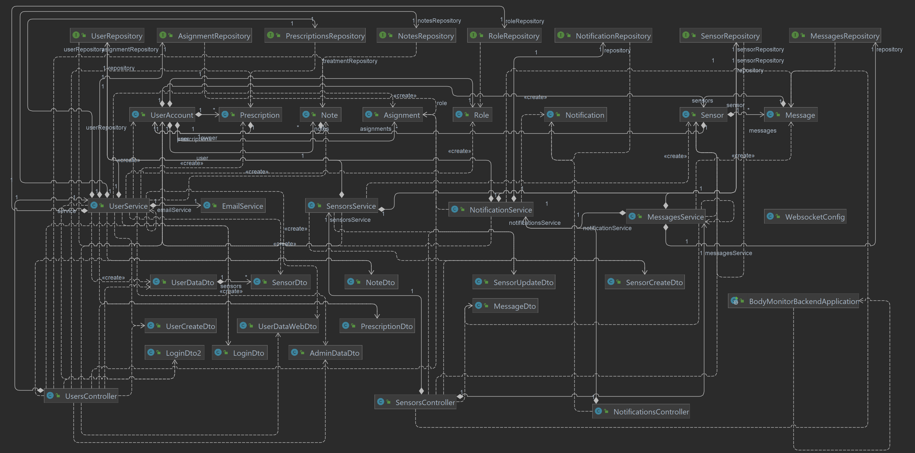

Slide 12
Arduino
Atmega2560 si ESP8266 pentru memorie, conexiuniile periferice si Wi-fi
Senzor AD8232 pentru puls si ECG
Senzor DHT pentru temperatura si umiditate
ArduinoJson pentru serializare si deserializare
ESP8266HTTPClient pentru requesturi HTTP
WiFiClient si ESP8266WiFi pentru comunicarea prin WI-fi
Comunicare Arduino-ESP8266 prin UART si 2 fire digitale
Comunicare Arduino LCD prin I2C
Arduino.IDE

Slide 13
Front-end
Angular V14 si NodeJs
VsCode
Highcharts pentru vizualizarea de masuratori
DataTables , pentru datele tabelare
Directive angular structurale : ngIf,ngFor pentru interfete adaptabile
Session Storage pentru login si roluri
Directive angular de tip atribut: ngModel pentru formulare
Typescript
SockJs si StompJs pentru WebsSockets
Arhitectura bazata pe componente si MVC
Data binding in HTML
nginx pentru hosting pagina html,dist
http ,ip si port
Runtime cofiguration

Slide 14
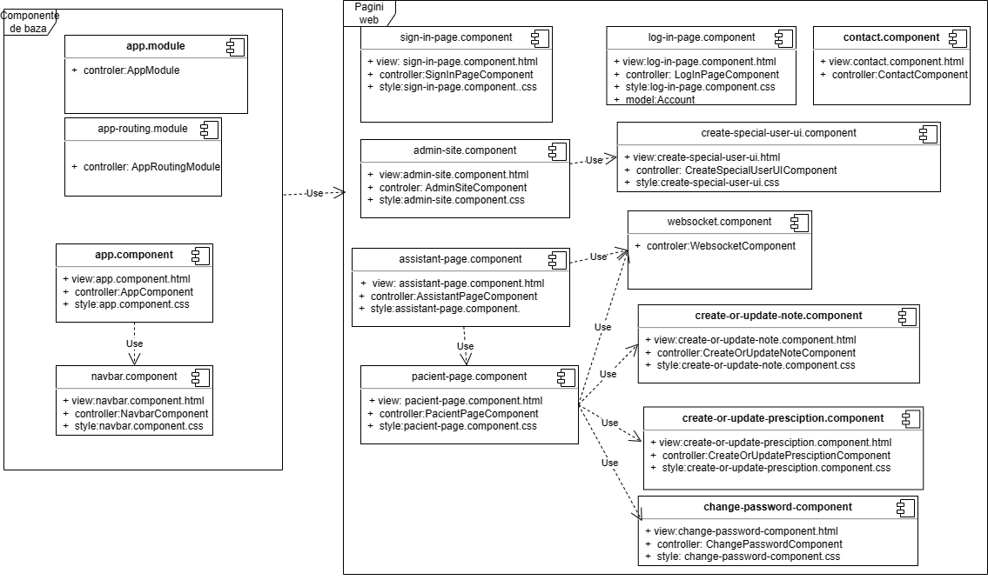

Slide 15
Operatii utilizator implementate
logare cu animatie de asteptare
schimbarea parolei cu un cod trimis prin email
Notificari prin email
Afisarea datelor in functie de o data calendaristica in grafice
Date statistice pentru masuratoriile afisate
Afisarea notite si tratamente scrise la asistenti
Asistentii pot prioritiza bolnavii si a asigna si dezasigna bolnavii de care sunt responsabili
Asistentii p[ot vedea si modifica unele date ale pacientiilor
Pacientii au afisate date de contact pentru asistenti si administratori
Pacientii si asistentii pot primi notoificari pentru masuratori in
afara a doua limite impuse, limitele sunt cunoscute de asistenti si pacienti.
Administratorul poate schimba datele prinicipale din aplicatie si poate configura device-urile
pentru reteaua Wi-fi locala.

Slide 16
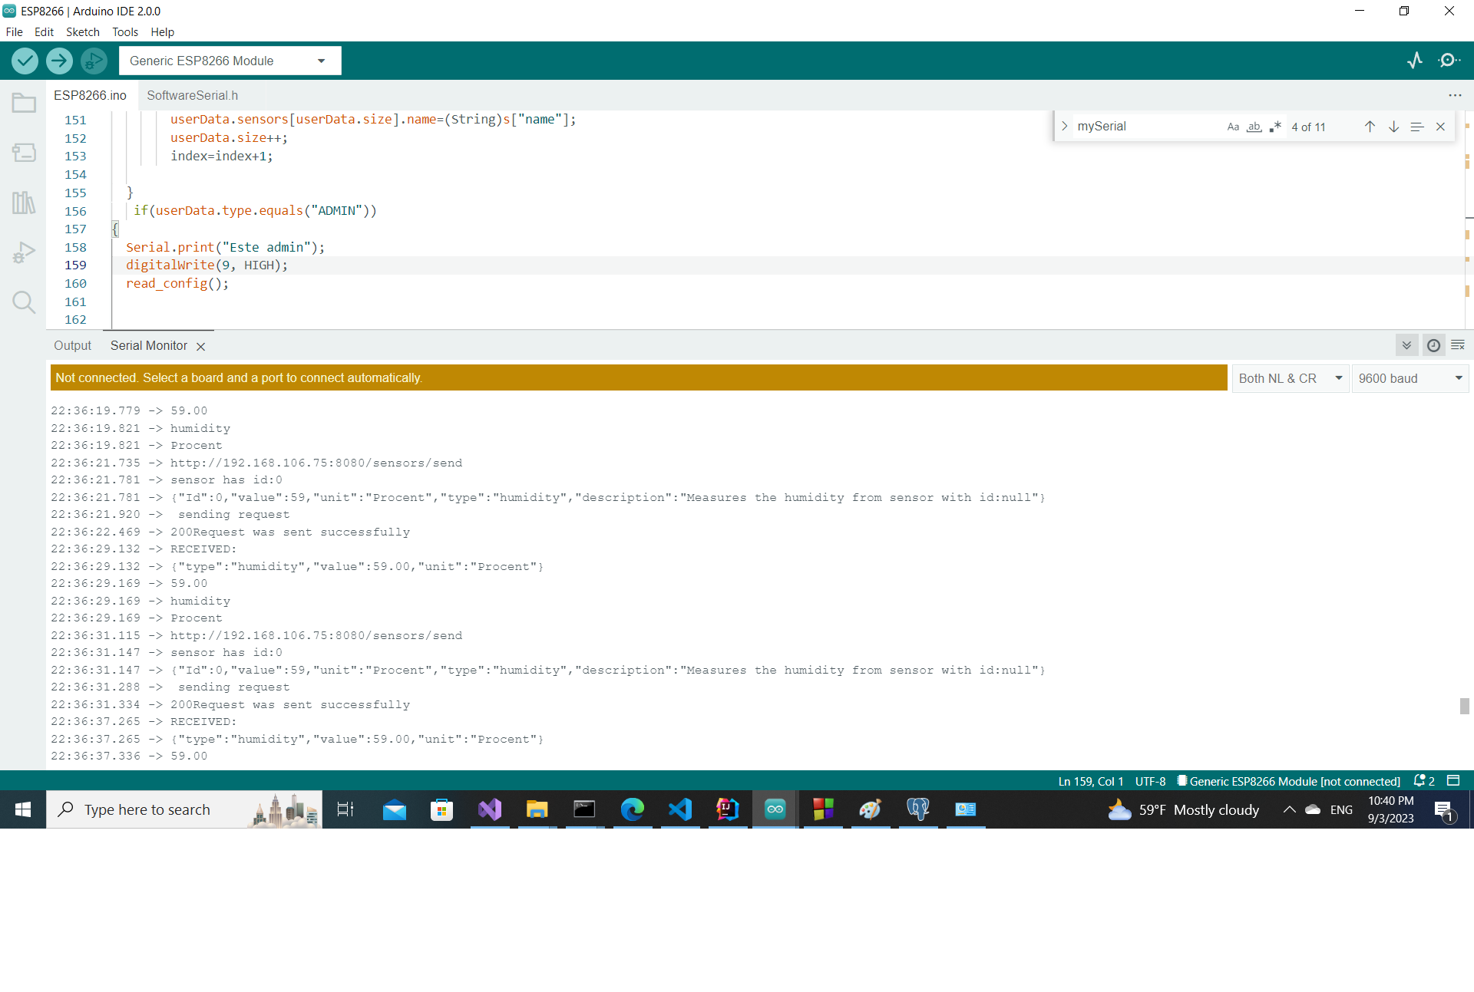
Testare, evaluare device fizic
Serial Monitor si multimetru pentru continuitate

Slide 17
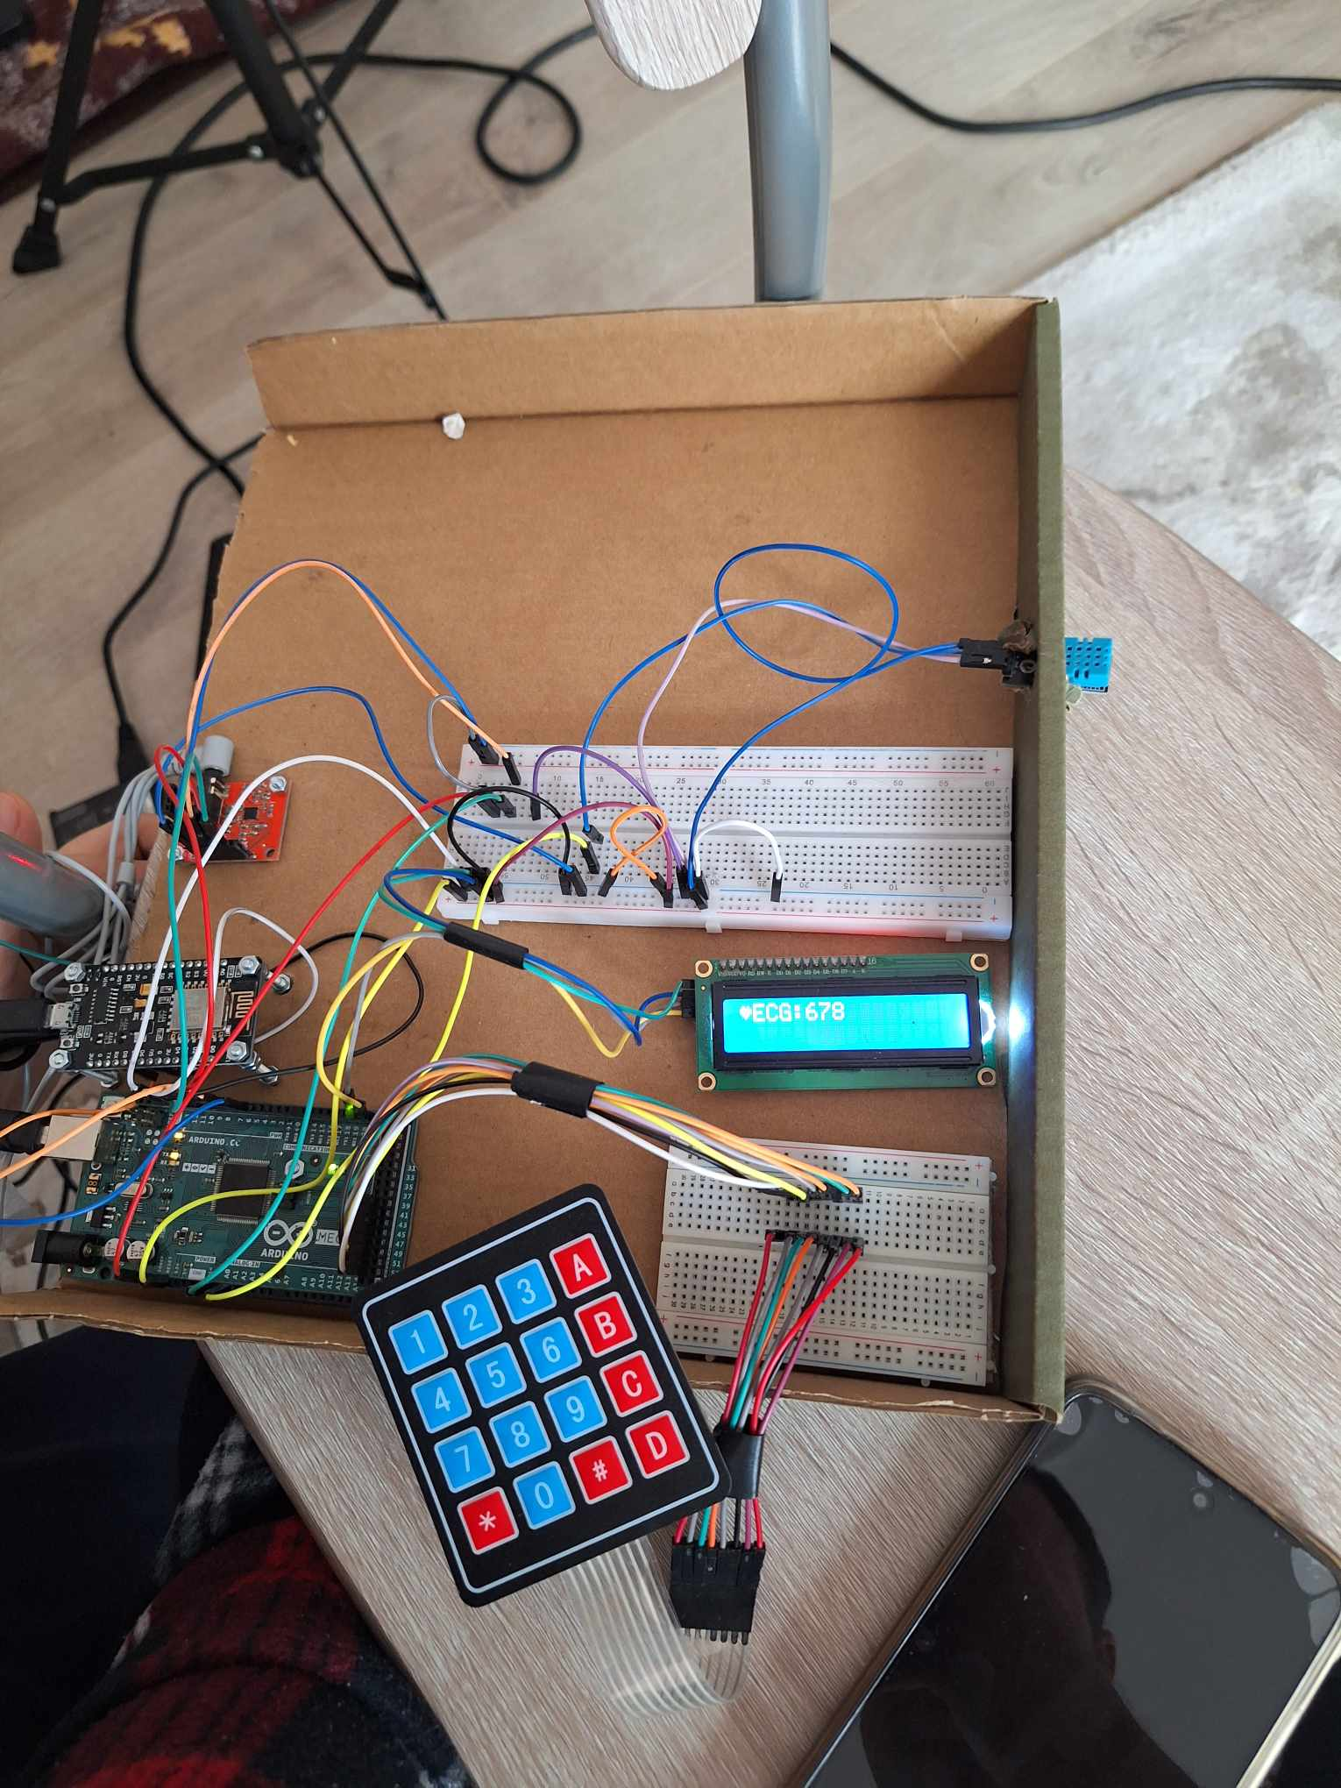

Slide 18
Testare, evaluare sistem software
Testari realizate in browser pe un calculator cu procesor AMD Ryzen 5,Windows 10 ,Microsoft Edge in Developer Console si pe un telefon Android Redmi 10

Slide 19
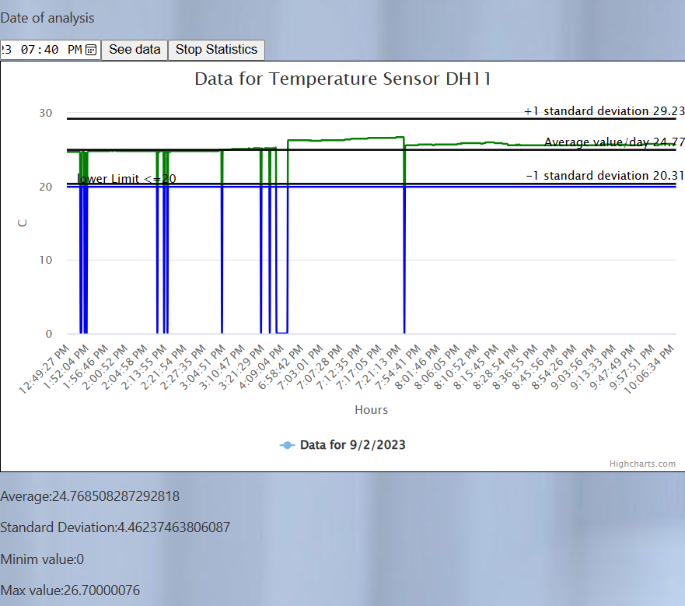

Slide 20
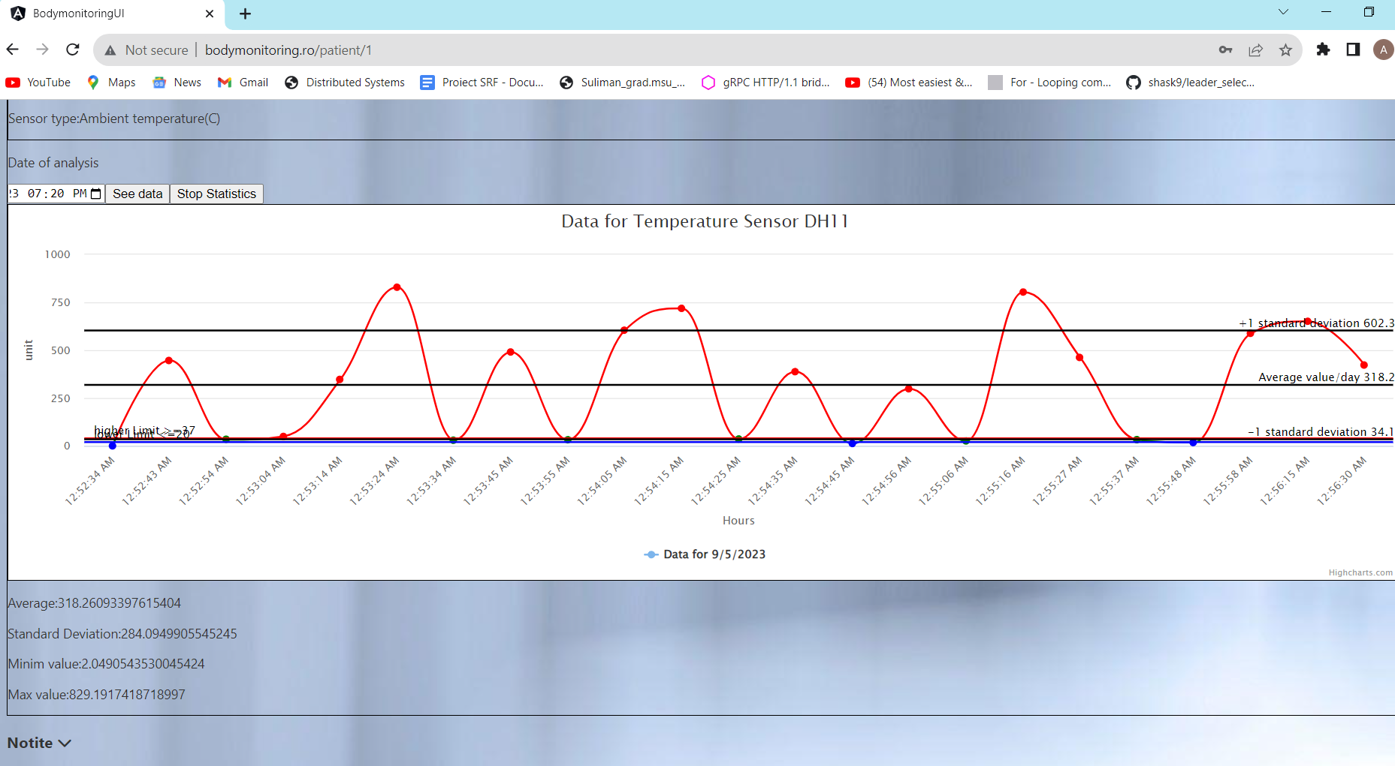

Slide 21
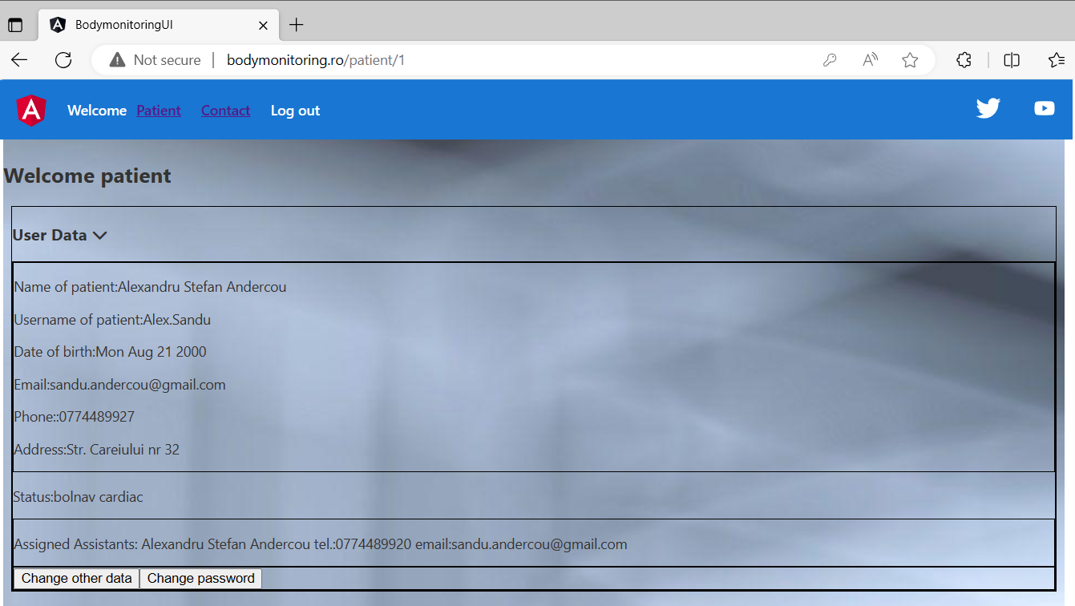

Slide 22
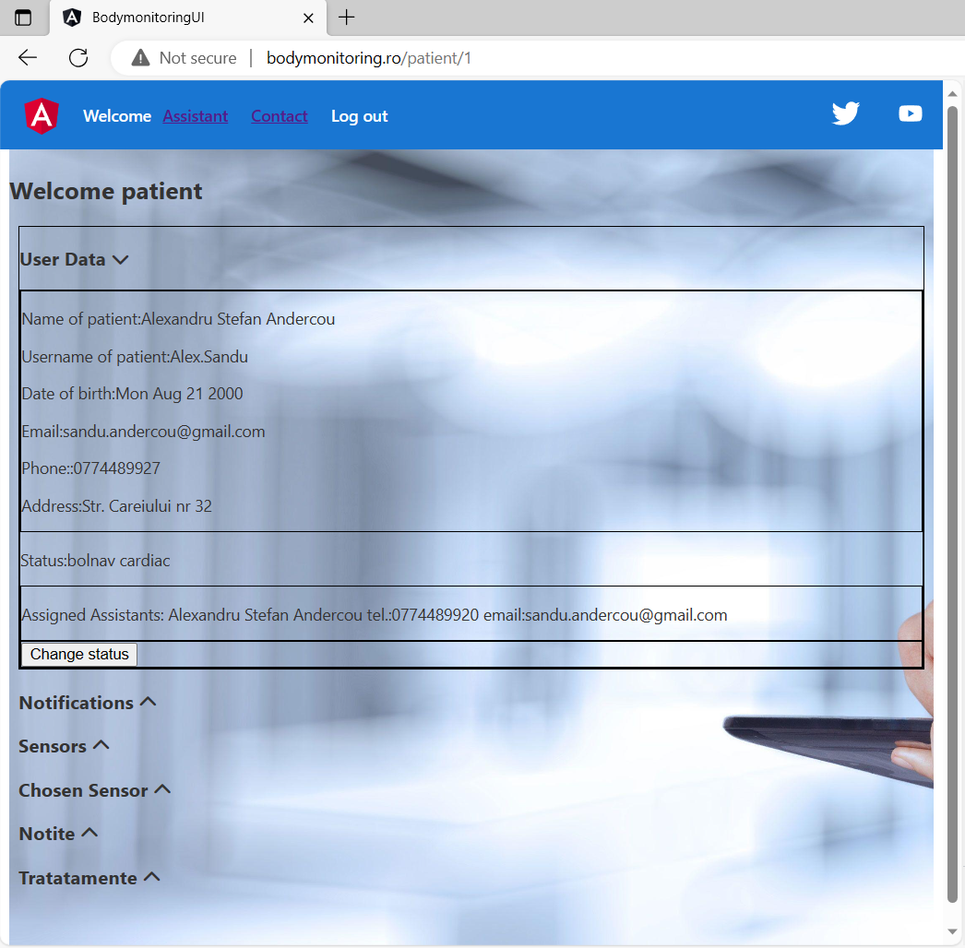

Slide 23
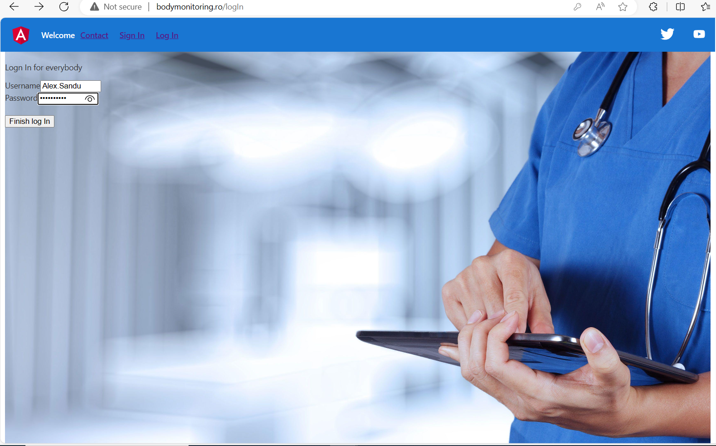

Slide 24
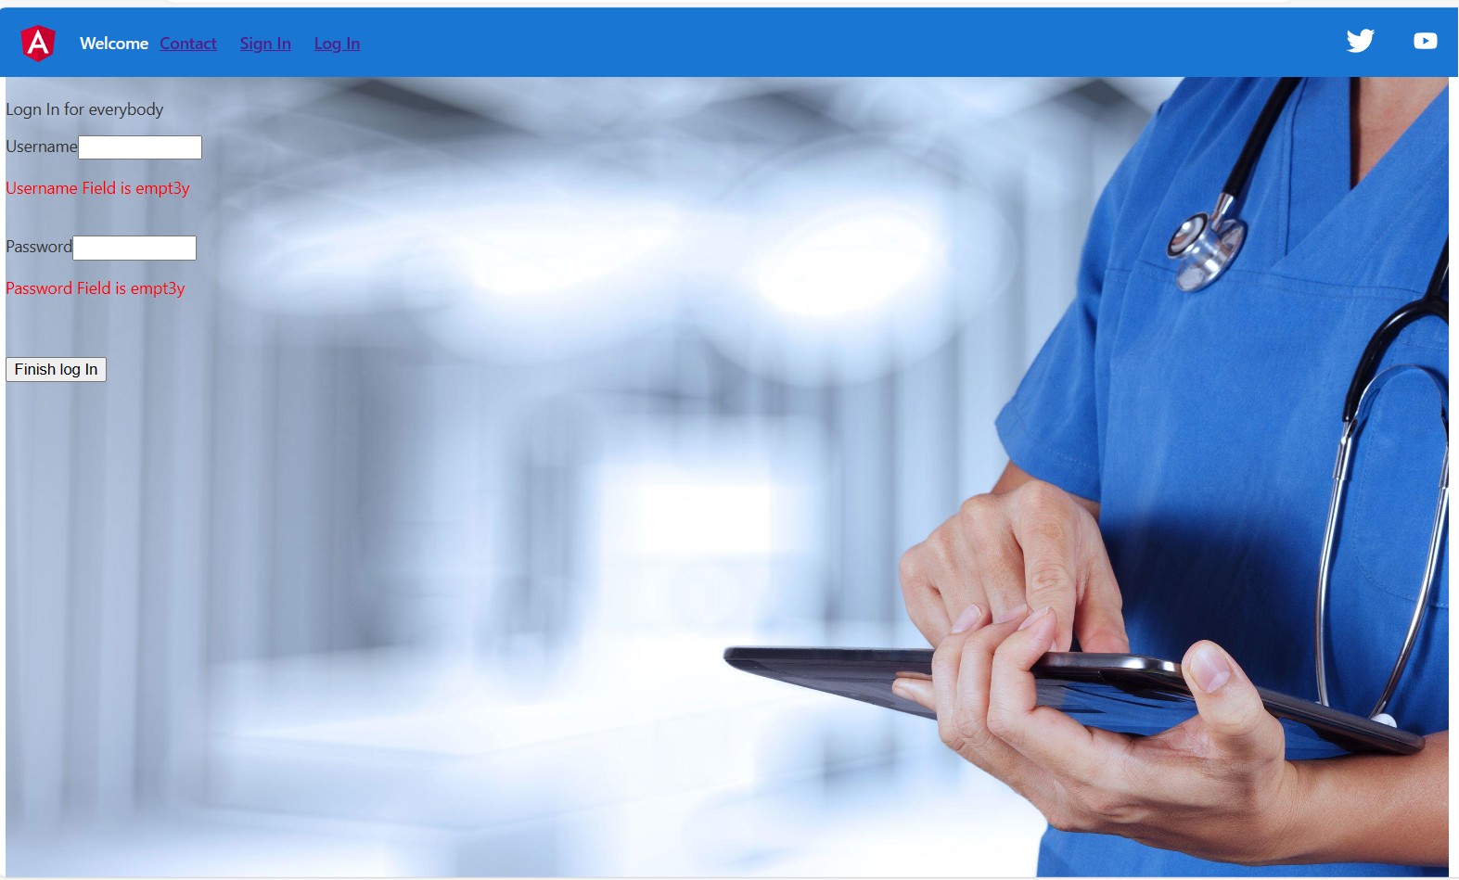

Slide 25
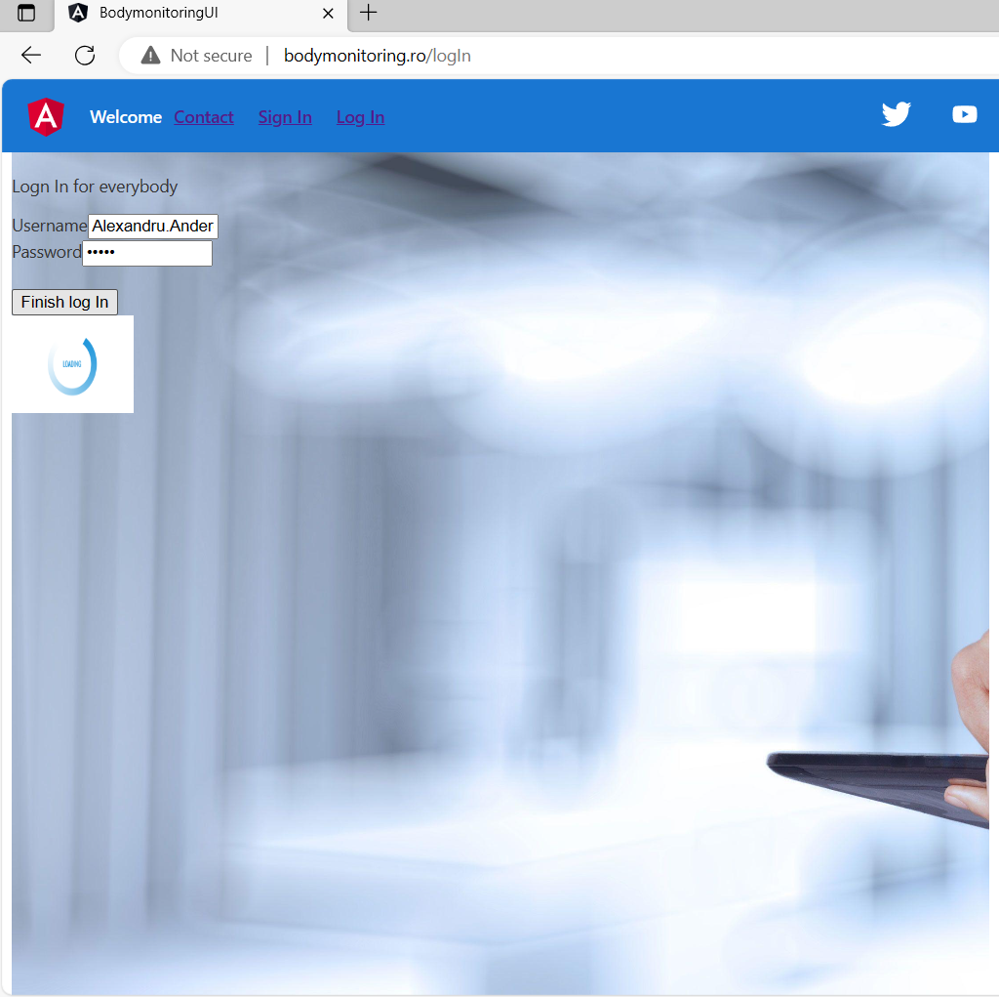

Slide 26
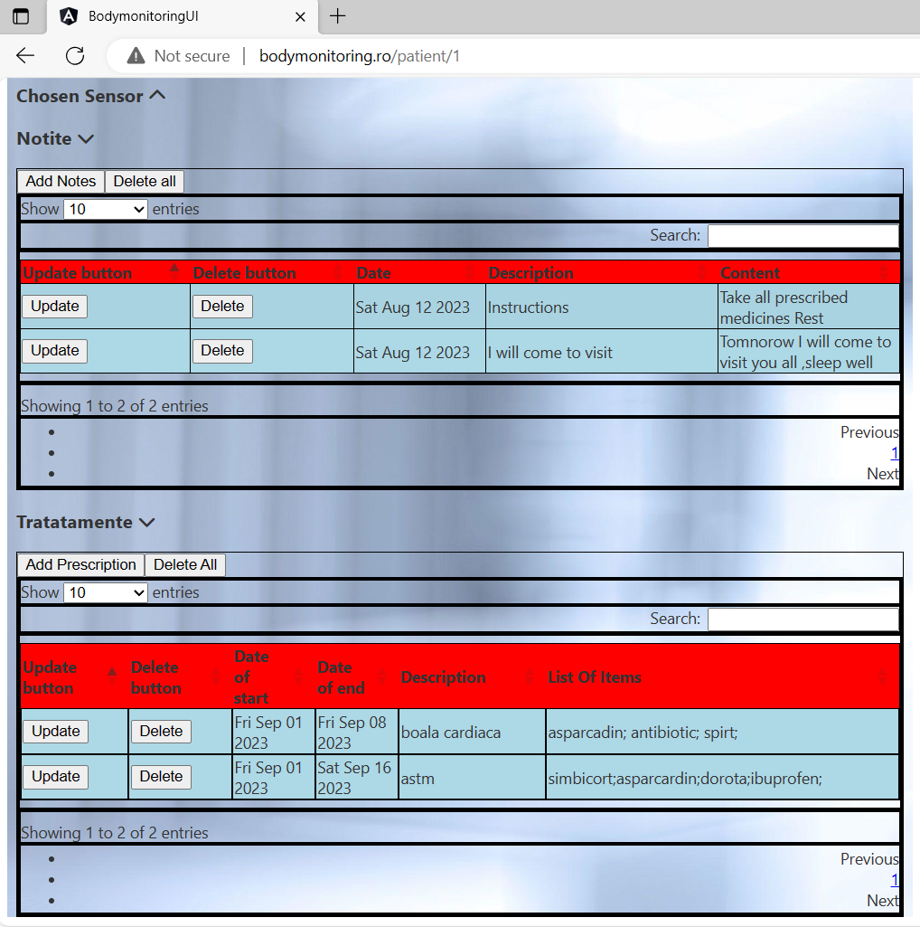

Slide 27
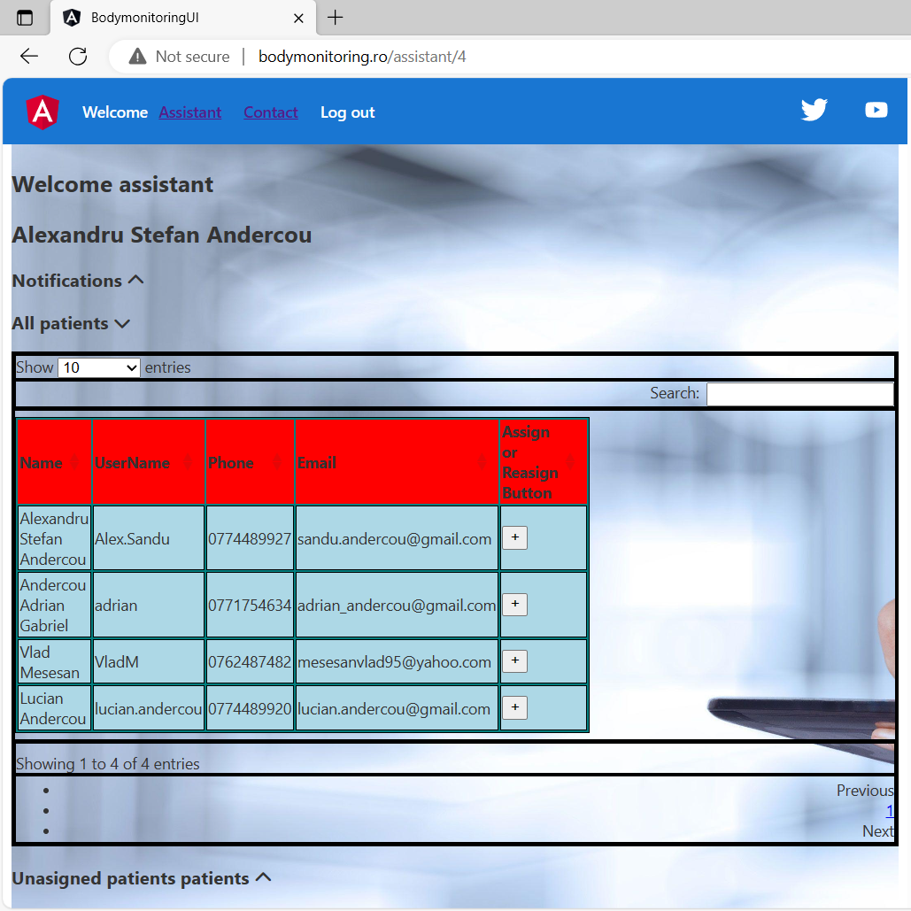

Slide 28
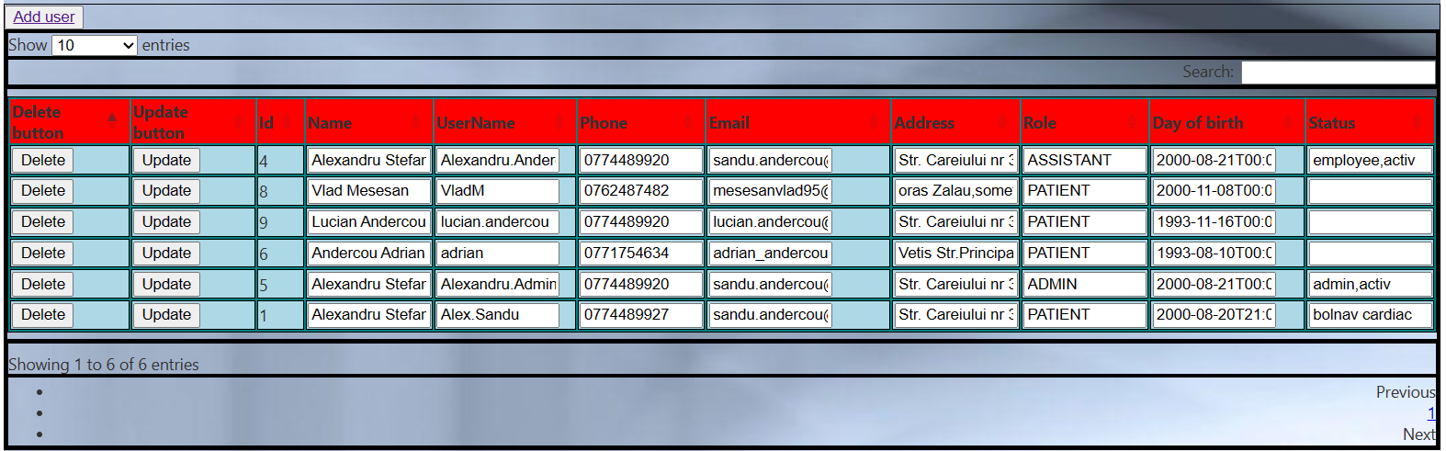

Slide 29
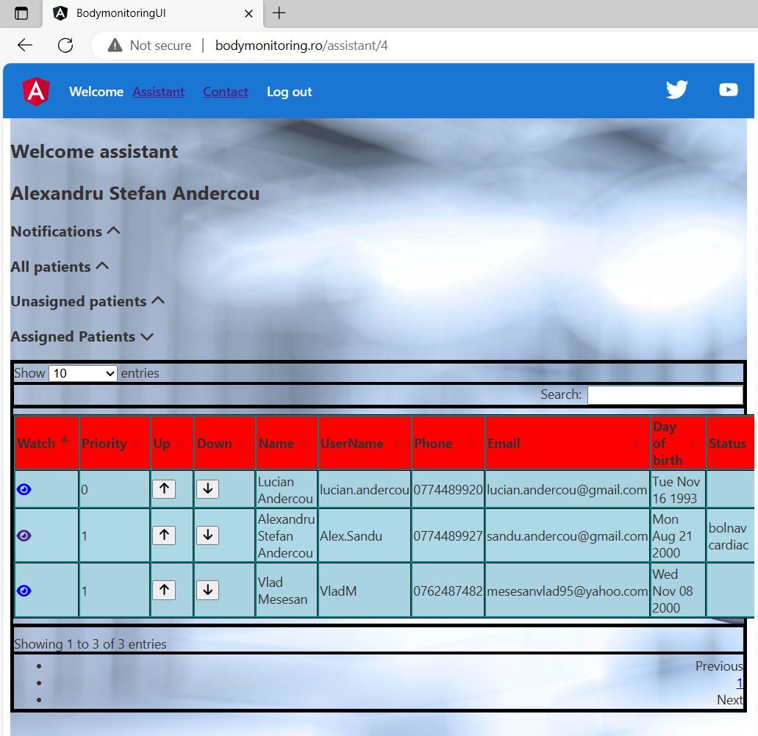

Slide 30
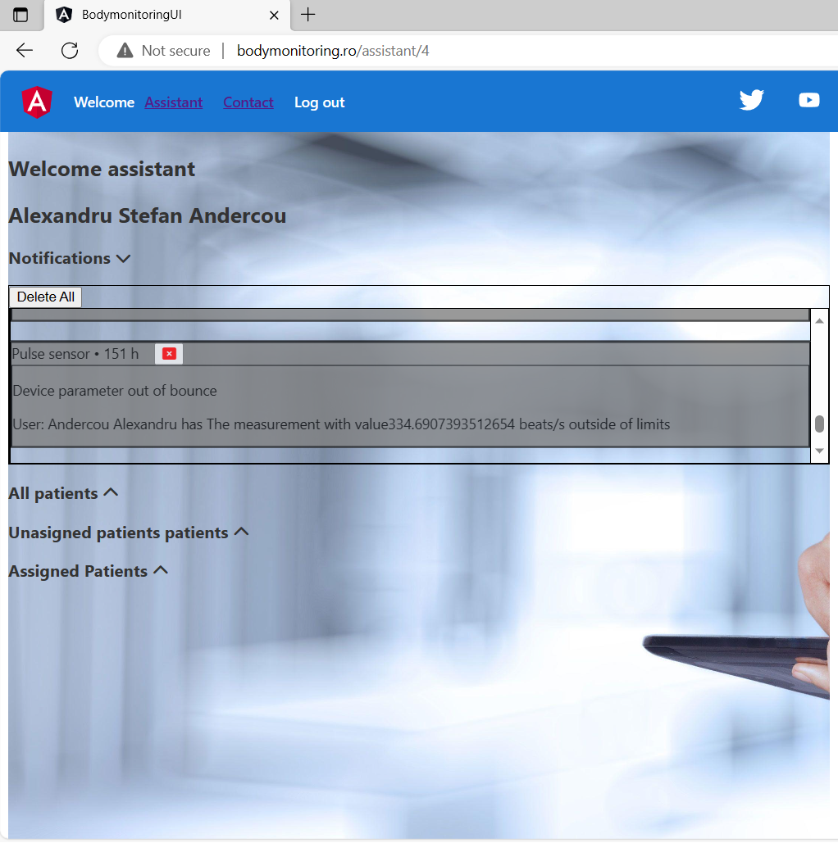

Slide 31
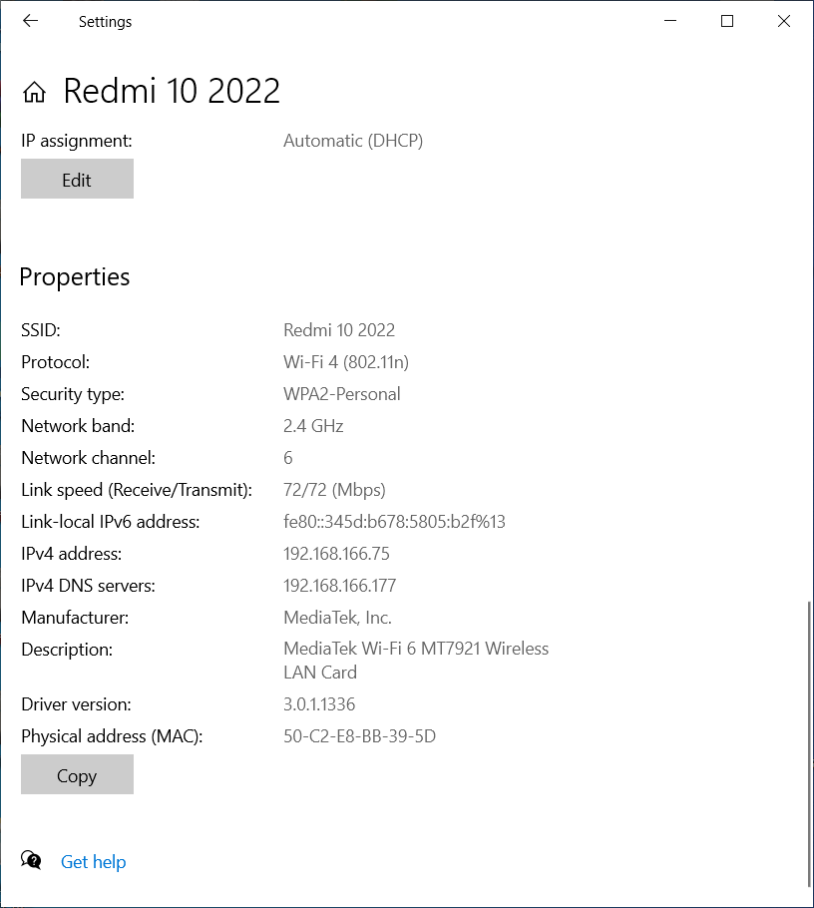
Utilizarea in sistemul de operare windows 10
Folosirea liniei de comanda command prompt
Comenzi: cd,echo, call,start,copy,xcopy,<,>,.,..,echo,rmdir
Pornire servere web prin fisiere bat: start_servere.bat
Network Properties

Slide 32
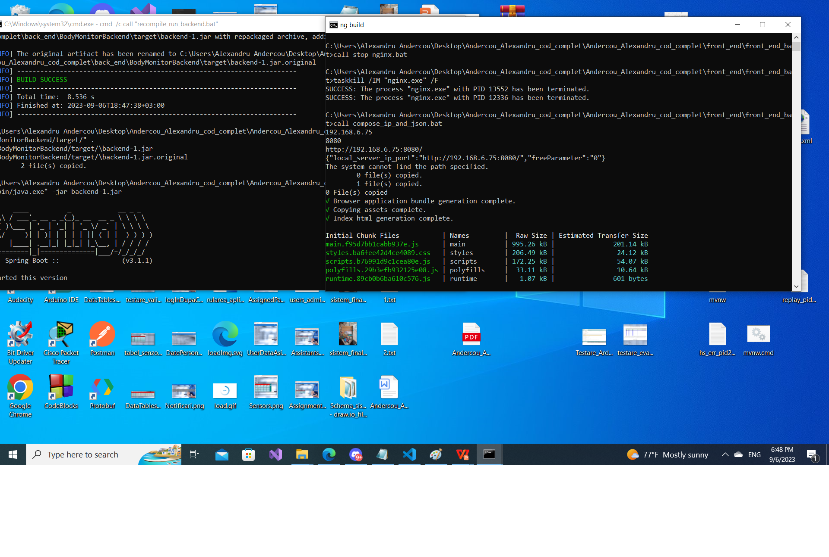

Slide 33
Bibliografie
“Arduino Mega,” https://docs.arduino.cc/hardware/mega-2560 [Accessed
“ESP8266,” https://github.com/esp8266/Arduino [Accessed 2023.03=8.10]. [Online].
Danescu,Muresean,Itu. ”Proiectoare cu Microprocesoare, Indrumator de labo_x0002_rator” Cluj-Napoca, 2018. [Online]. Available: https://biblioteca.utcluj.ro/files/
carti-online-cu-coperta/336-3.pdf
K. Pahlavan and P. Krishnamurthy, “Evolution and impact of wi-fi technology and
applications: A historical perspective,” International Journal of Wireless Informa_x0002_tion Networks, vol. 28, 2021.
“Arhitectura multi-layered in Spring,” https://medium.com/swlh/designing_x0002_a-multi-layered-architecture-for-building-restful-web-services-with_x0002_spring-boot-and-a12ef85b77c9 [Accessed 2023.03=8.10].
designing-a-multi-layered-architecture-for-building-restful-web-services-with-spring-boot-and-a12ef85b77c9
“NodeJS,” https://nodejs.dev/en/learn/[Accessed 2023.03=8.10]. [Online]. Availa_x0002_ble: https://nodejs.dev/en/learn/
“Highcharts,” https://www.highcharts.com/blog/tutorials/highcharts-with-angular_x0002_v14/[Accessed 2021.03.17]. [Online]. Available: https://www.highcharts.com/blog/
tutorials/highcharts-with-angular-v14/
“HTTP methods,” https://developer.mozilla.org/en-US/docs/Web/HTTP/Methods
“WebSocket,” https://developer.mozilla.org/en_x0002_US/docs/Web/API/WebSockets API[Accessed 2021.03.17]. [Online]. Available:
“Senzor ECG in Arduino,” https://learn.sparkfun.com/tutorials/ad8232-heartrate-monitor-hookup-guide/all [Accessed 2021.03.17]. [Online]. Available: https:

Slide 34
Vă mulțumesc pentru atenție!

